Slide 1
«Новогодние приключения в тико - стране»
Выполнили:
воспитатель высшей квалификационной категории
Корнеева Марина Николаевна
воспитатель высшей квалификационной категории
Елецких Ольга Александровна

Slide 2
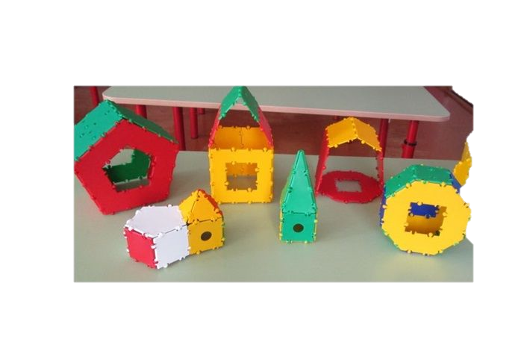
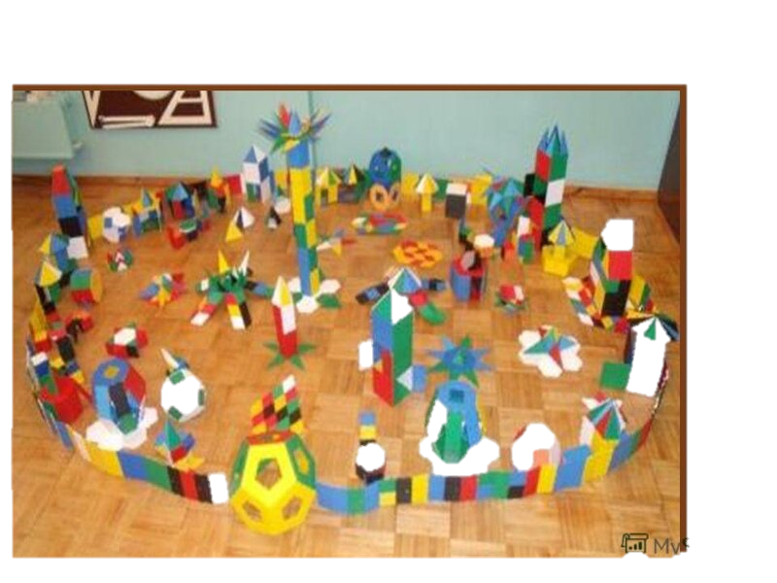
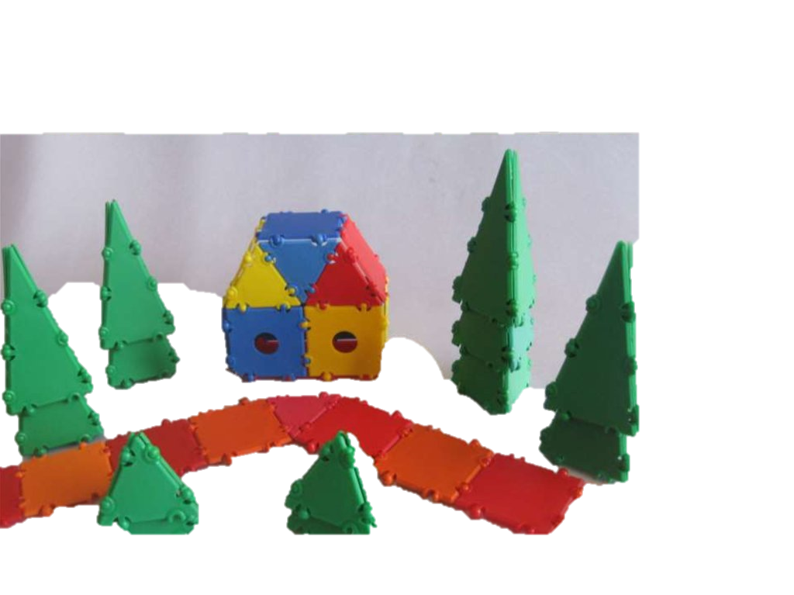

Slide 3
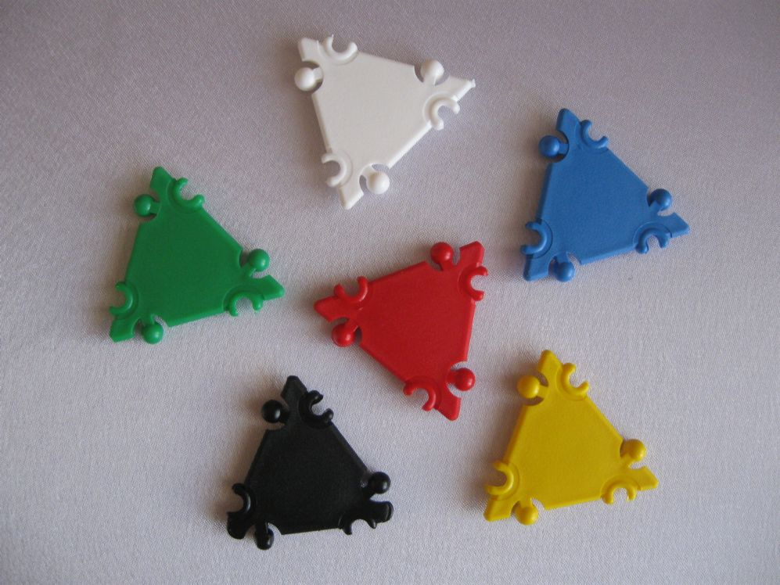

Slide 4
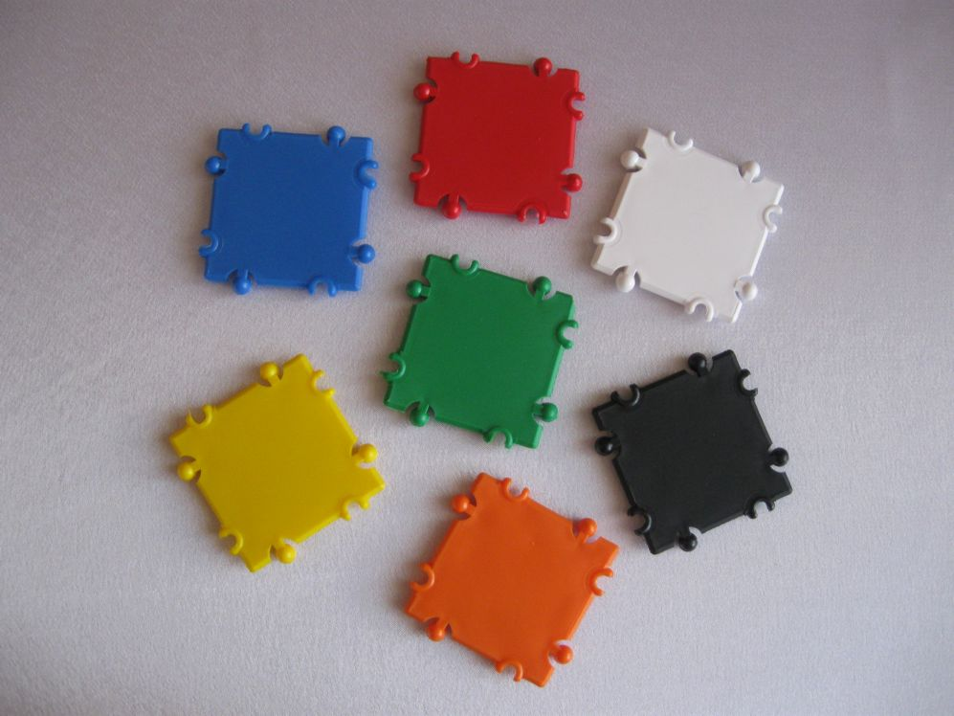

Slide 5
